Slide 1
Деньги любят … . Копейка рубль… . Не имей 100 рублей, а имей … .

Slide 2
«Решение задач, отражающих ситуацию купли-продажи»

Slide 3
товар | Конструктор | Фломастеры | Мороженое
цена | 2540 руб | 220руб | 110 руб

Slide 4
1 - 100 коп
2 - 540 коп
3 - 6 руб 84 коп
4 – 1500 руб
5 - 220 руб
6 - 2320 руб
7 - 2 раза
8 - нет
9 - 1370 руб

Slide 6
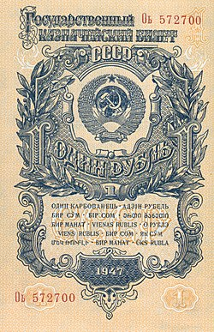
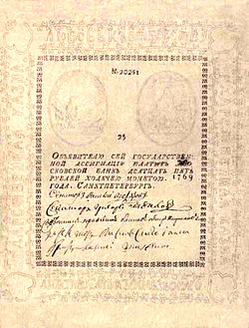
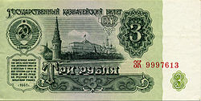

Slide 7
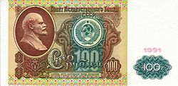

Slide 14
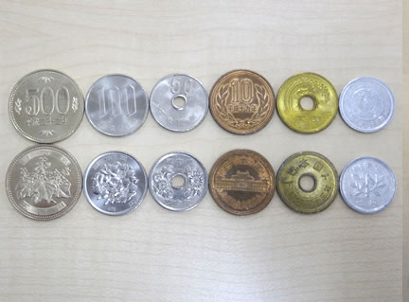

Slide 16
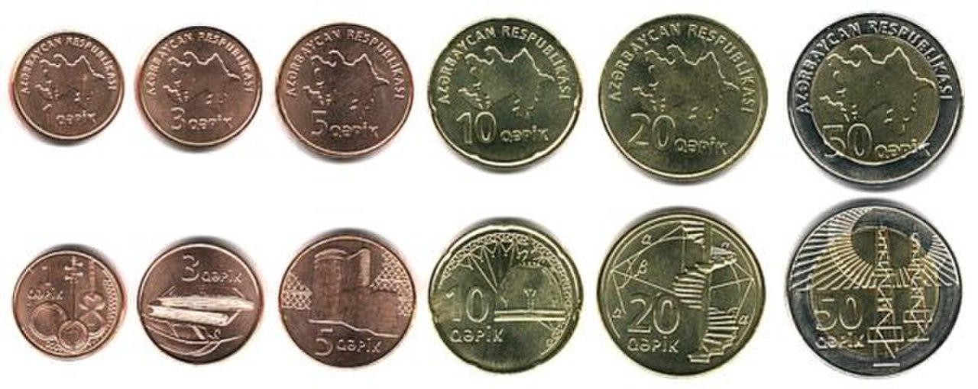

Slide 21
Уровень №1. Решить простые задачи на куплю-продажу.
товар | цена | количество | стоимость
Карандаш | 15 р. | 7 шт. | ?
Ручка | ? р. | 5 шт. | 100 р.
Тетрадь | 28 р. | ? шт. | 84 р.

Slide 22
Уровень №2. Решить составные задачи на куплю-продажу.
товар | цена | количество | стоимость
Каранд | ? Одинак. ? р. | 5 шт. | 90 р.
Ручка |  | 3 шт. | ? р.

Slide 23
300 руб. * 100 чел. = 300 00 руб. ежедневная выручка 30 000 руб. * 30 дней = 900 000 руб. месячная выручка. 900 000 руб. - 200 000 руб. = 700 000 руб. выручка без налогов 700 000 руб. – 600 000 руб. = 100 000 руб. в месяц на рекламу.
Столовая обслуживает в день 100 посетителей. Средняя стоимость одного заказа составляет 300 рублей. Затраты на продукты, аренду, зарплату персонала – 600 тыс. руб. в месяц. Сколько тратитят на рекламу, если на уплату налогов уходит 200 тыс. руб.?

Slide 24
Для ремонта купили 5 банок белой краски по цене 423 рубля и столько же коричневой по цене 480 рублей. Сколько стоит вся покупка?

Slide 25
1)423*5=2115 (руб) стоимость белой краски
2)480*5=2400 (руб)стоимость коричневой краски
3)2115+2400=4515 (руб) стоимость всей покупки
Ответ:

Slide 26
цена | количество | стоимость
? одинаковая ? | 13 коробок | 663 р.
 | 8 коробок | ?

Slide 27
Решение: 1)663 : 13 = 51 (р.) – стоит 1 коробка
2)8 х 51 = 408 (р.) - стоят 8 коробок
Ответ: за 8 коробок заплатили 408 рублей.

Slide 28
Путевка в страну Египет
Город Луксор: (59. 627)
количество дней – 5, стоимость путевки на взрослого – 21. 452 р.
На ребенка – 16 .723 р
Город Дабах: (64. 579)
Количество дней – 5, стоимость путевки на взрослого – 23. 895 р.
На ребенка – 16. 789р
Город Таба: (57. 691 р)
количество дней – 5, стоимость путевки на взрослого – 20 983 р.
На ребенка – 15 725 р

Slide 29
Путевка в страну Россия
Город Пятигорск: (56. 279 р )
5 дней на взрослого – 19. 778 р.
На ребенка – 16 .723 р
Город: Сочи ( 51. 116 р. )
5 дней на взрослого – 17. 591 р.
На ребенка – 15 .934 р.
И город: Ессентуки (60. 357 р)
5 дней на взрослого – 21. 561 р.
На ребенка – 17 .235 р.

Slide 30
Было интересно…
Было трудно…
Теперь я могу…

